Slide 1
DeepCAD：CAD 命令序列的
复现与重建质量评价
于浩杨

Slide 2
摘要
本工作复现 DeepCAD——一个把 CAD 建模过程表示为命令序列的生成网络，并在自选测试样本上评价其重建质量。方法分三步：M1 解析官方建模记录、统计命令与序列长度；M2 加载预训练权重，对固定样本做「读取→推理→几何生成」；M3 从步骤准确性、几何构建成功率、几何偏差三方面建立指标并分组分析。
在 1000 个测试样本上：命令准确率 98.51%，参数准确率 95.12%，几何构建成功率 97.3%，Chamfer Distance 中位数 0.757（×10³）。
主要发现：参数被量化到 256 级后精度有限，长序列上误差累积，容易出现环不闭合、面自交。

Slide 3
目录 | CONTENTS
1
问题分析与假设
2
方法与数学表达
3
实现与验证
4
结果与讨论
5
结论与附录

Slide 4
01
问题分析与假设

Slide 5
问题分析与假设
输入：指令数据集（CAD 命令序列）。
输出：一个理解了几何关系的模型。
重建正确：命令序列一致 > 几何一致——前者强于后者，且蕴含了后者的建模思路。
适用范围与假设：精度要求不高，操作序列不长。

Slide 6
02
方法与数学表达

Slide 7
三个模块的关系
M1 数据处理
M2 模型重建
M3 质量评价
解析建模记录 → 命令类型 / 有效序列长度 / 拉伸次数 → 命令统计表。
M1 的整理结果 → 官方预训练模型推理 → 重建命令序列 → 三维几何（STEP）。
M2 的重建结果 + 真值 → 命令准确率 / 成功率 / CD → 分组指标表。

Slide 8
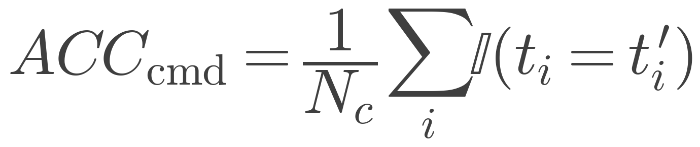
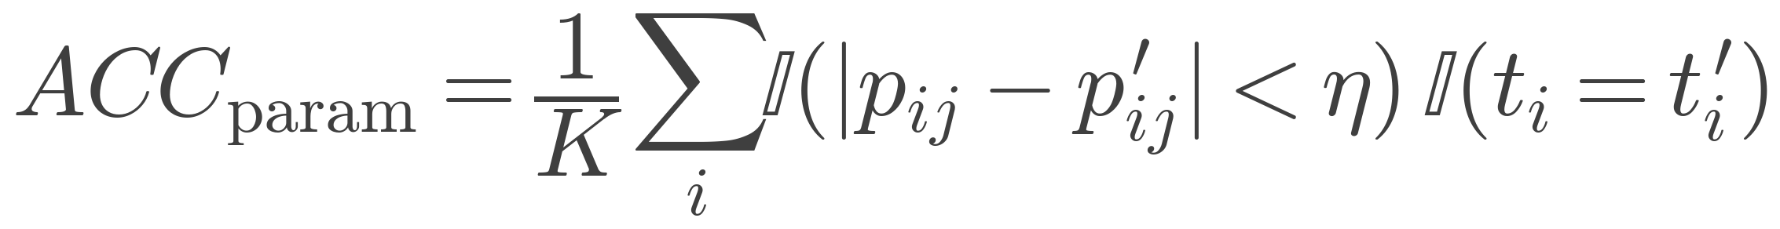
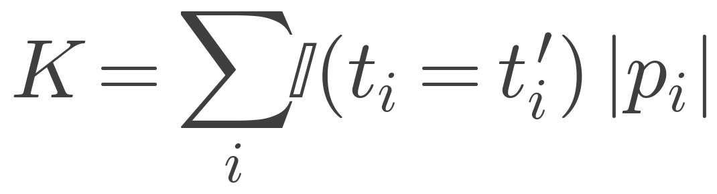
指标：符号与公式
成功率 = 建出非空实体的样本数 / 总样本数
容差：连续参数量化到 256 级，取 3 级。

Slide 9
03
实现与验证

Slide 10
环境与数据名单
类别 | 项目 | 内容 | 版本 / 规模 | 备注
环境 | 系统 | Ubuntu | 26.04 | CUDA 12.8
环境 | 语言/框架 | Python / PyTorch | 3.9 / 2.8.0 | torch 2.8
环境 | 几何内核 | pythonocc-core | 7.9.0 | OpenCASCADE
环境 | 权重 | 官方预训练 | epoch 1000 | ckpt_epoch1000.pth
数据 | M1 | cad_json | 20 | 清洗后保留
数据 | M2 | cad_vec | 100 | 97 个 STEP
数据 | M3 | cad_vec + pc_cad | 1000 | 999 个真值点云

Slide 11
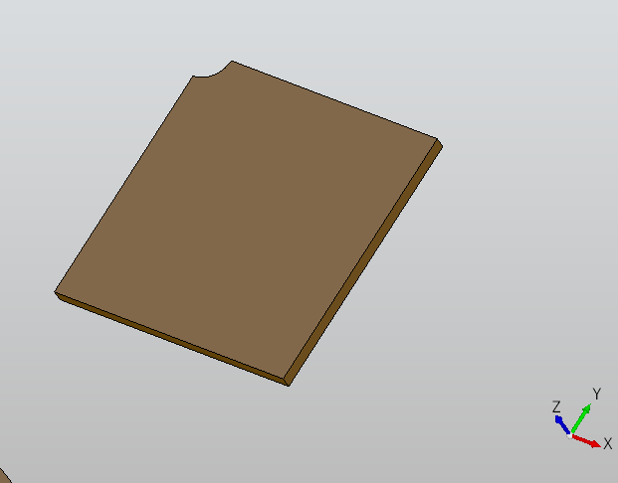
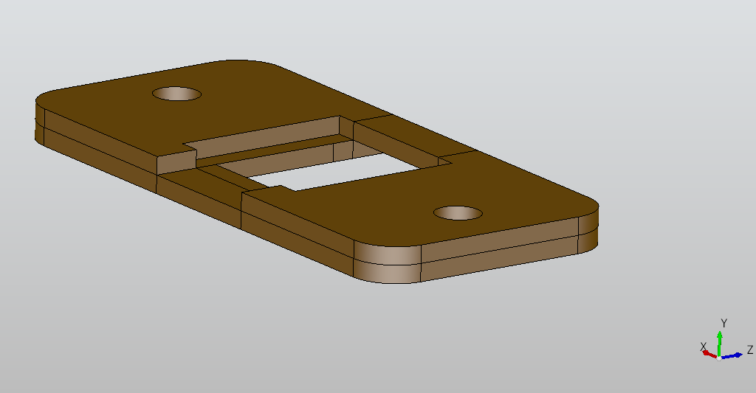
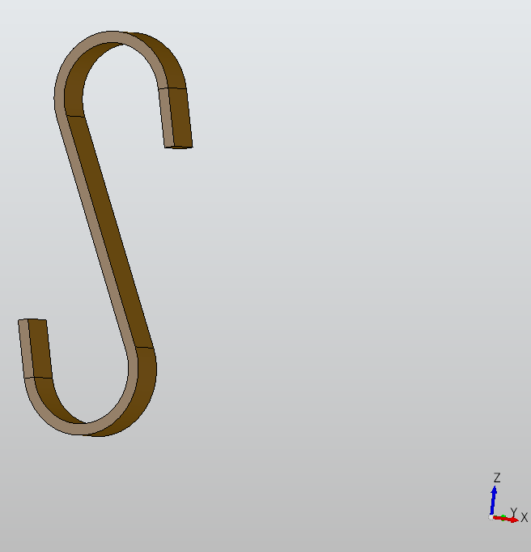
M1 · 三个零件与建模步骤
00000061 · 带缺口的板
1
矩形 + 1/4 圆弧缺口，一次拉伸。
00000069 · 带槽孔的支架
2
一堆草图，两次拉伸。
00000070 · S 形弯杆
3
由多段圆弧与直线组成的截面，一次拉伸。

Slide 12
M1 · 命令序列（00000069，原文）
# 操作序列: 共 3 步 (长度单位: mm)
# 曲线顺序: 已重排(左下角起点+逆时针)
[0] Sketch 'Sketch 1'
profile JGi loop0: 6 条曲线
[ 0] L Line3D (7.50, -10.00) -> (10.00, -10.00)
[ 1] L Line3D (10.00, -10.00) -> (10.00, 10.00)
[ 2] L Line3D (10.00, 10.00) -> (7.50, 10.00)
[ 3] L Line3D (7.50, 10.00) -> (7.50, 7.50)
[ 4] L Line3D (7.50, 7.50) -> (7.50, -7.50)
[ 5] L Line3D (7.50, -7.50) -> (7.50, -10.00)
profile JGK loop0: 4 条曲线
[ 0] L Line3D (-7.50, 10.00) -> (7.50, 10.00)
[ 1] L Line3D (7.50, 10.00) -> (7.50, 15.00)
[ 2] L Line3D (7.50, 15.00) -> (-7.50, 15.00)
[ 3] L Line3D (-7.50, 15.00) -> (-7.50, 10.00)
profile JGm loop0: 10 条曲线
[ 0] A Arc3D (-32.50, -10.00) -> (-27.50, -15.00) center=(-27.50, -10.00) r=5.00 sweep=90.0°
[ 1] L Line3D (-27.50, -15.00) -> (-7.50, -15.00)
[ 2] L Line3D (-7.50, -15.00) -> (-7.50, -10.00)
[ 3] L Line3D (-7.50, -10.00) -> (-10.00, -10.00)
[ 4] L Line3D (-10.00, -10.00) -> (-10.00, 10.00)
[ 5] L Line3D (-10.00, 10.00) -> (-7.50, 10.00)
[ 6] L Line3D (-7.50, 10.00) -> (-7.50, 15.00)
[ 7] L Line3D (-7.50, 15.00) -> (-27.50, 15.00)
[ 8] A Arc3D (-27.50, 15.00) -> (-32.50, 10.00) center=(-27.50, 10.00) r=5.00 sweep=90.0°
[ 9] L Line3D (-32.50, 10.00) -> (-32.50, -10.00)
profile JGm loop1: 1 条曲线
[ 0] R Circle3D center=(-25.00, 0.00) r=2.54
profile JGO loop0: 4 条曲线
[ 0] L Line3D (-7.50, -15.00) -> (7.50, -15.00)
[ 1] L Line3D (7.50, -15.00) -> (7.50, -10.00)
[ 2] L Line3D (7.50, -10.00) -> (-7.50, -10.00)
[ 3] L Line3D (-7.50, -10.00) -> (-7.50, -15.00)
profile JGa loop0: 4 条曲线
[ 0] L Line3D (-7.50, -10.00) -> (7.50, -10.00)
[ 1] L Line3D (7.50, -10.00) -> (7.50, -7.50)
[ 2] L Line3D (7.50, -7.50) -> (-7.50, -7.50)
[ 3] L Line3D (-7.50, -7.50) -> (-7.50, -10.00)
profile JGC loop0: 1 条曲线
[ 0] R Circle3D center=(-25.00, 0.00) r=2.54
profile JGe loop0: 6 条曲线
[ 0] L Line3D (-10.00, -10.00) -> (-7.50, -10.00)
[ 1] L Line3D (-7.50, -10.00) -> (-7.50, -7.50)
[ 2] L Line3D (-7.50, -7.50) -> (-7.50, 7.50)
[ 3] L Line3D (-7.50, 7.50) -> (-7.50, 10.00)
[ 4] L Line3D (-7.50, 10.00) -> (-10.00, 10.00)
[ 5] L Line3D (-10.00, 10.00) -> (-10.00, -10.00)
profile JGG loop0: 1 条曲线
[ 0] R Circle3D center=(25.00, 0.00) r=2.54
profile JGq loop0: 10 条曲线
[ 0] L Line3D (7.50, -15.00) -> (27.50, -15.00)
[ 1] A Arc3D (27.50, -15.00) -> (32.50, -10.00) center=(27.50, -10.00) r=5.00 sweep=90.0°
[ 2] L Line3D (32.50, -10.00) -> (32.50, 10.00)
[ 3] A Arc3D (32.50, 10.00) -> (27.50, 15.00) center=(27.50, 10.00) r=5.00 sweep=90.0°
[ 4] L Line3D (27.50, 15.00) -> (7.50, 15.00)
[ 5] L Line3D (7.50, 15.00) -> (7.50, 10.00)
[ 6] L Line3D (7.50, 10.00) -> (10.00, 10.00)
[ 7] L Line3D (10.00, 10.00) -> (10.00, -10.00)
[ 8] L Line3D (10.00, -10.00) -> (7.50, -10.00)
[ 9] L Line3D (7.50, -10.00) -> (7.50, -15.00)
profile JGq loop1: 1 条曲线
[ 0] R Circle3D center=(25.00, 0.00) r=2.54
profile JGS loop0: 4 条曲线
[ 0] L Line3D (-7.50, -7.50) -> (7.50, -7.50)
[ 1] L Line3D (7.50, -7.50) -> (7.50, 7.50)
[ 2] L Line3D (7.50, 7.50) -> (-7.50, 7.50)
[ 3] L Line3D (-7.50, 7.50) -> (-7.50, -7.50)
profile JGW loop0: 4 条曲线
[ 0] L Line3D (-7.50, 7.50) -> (7.50, 7.50)
[ 1] L Line3D (7.50, 7.50) -> (7.50, 10.00)
[ 2] L Line3D (7.50, 10.00) -> (-7.50, 10.00)
[ 3] L Line3D (-7.50, 10.00) -> (-7.50, 7.50)
[1] ExtrudeFeature 'Extrude 1'
NewBody / OneSide e1=2.00 拉 FoxdciJZmsb6NDG_0.JGm, FoxdciJZmsb6NDG_0.JGO, FoxdciJZmsb6NDG_0.JGq, FoxdciJZmsb6NDG_0.JGi, FoxdciJZmsb6NDG_0.JGe, FoxdciJZmsb6NDG_0.JGa
平面 transform (来自 FoxdciJZmsb6NDG_0):
原点 (px,py,pz) = (0.00, 0.00, 0.00) mm
法向 z_axis = (0.000, -1.000, 0.000) x_axis = (1.000, 0.000, 0.000) y_axis = (0.000, 0.000, 1.000)
[2] ExtrudeFeature 'Extrude 2'
NewBody / OneSide e1=-2.00 拉 FoxdciJZmsb6NDG_0.JGm, FoxdciJZmsb6NDG_0.JGK, FoxdciJZmsb6NDG_0.JGq
平面 transform (来自 FoxdciJZmsb6NDG_0):
原点 (px,py,pz) = (0.00, 0.00, 0.00) mm
法向 z_axis = (0.000, -1.000, 0.000) x_axis = (1.000, 0.000, 0.000) y_axis = (0.000, 0.000, 1.000)

Slide 13
M2 · 论文要点
数据表示
模型流程
重建评价
CAD 模型 = 命令序列；每条命令 16 个参数；归一化后量化成 256 级；补 EOS 到 Nc = 60。
Transformer 自编码器：命令 → 嵌入 → 编码器 → 隐向量 z(256) → 解码器 → 重建命令序列。
命令准确率 ACC_cmd、参数准确率 ACC_param、Chamfer Distance、Invalid Ratio。

Slide 14
本人编写内容
数据整理
重建脚本
样本筛选、命令统计、清洗规则与统计表。
自制数据根 + --data_root，驱动官方 test.py 只跑指定样本。
评价程序
官方 / 复用
ACC / 成功率 / CD 的口径与实现，按长度分组统计。
网络、vec2CADsolid、test.py、json2pc 用官方实现，未改源码。

Slide 15
功能测试与指标核对
功能测试：三个脚本从零跑通，产物数量对得上——M1 出 20 行统计、M2 出 100 个向量与 97 个 STEP、M3 出指标表。
指标核对：ACC 独立复算与 m3.py 逐位一致；CD 与成功率与论文同量级（中位 CD 0.757 vs 0.787）。

Slide 16
04
结果与讨论

Slide 17
模块完成情况
M1 已完成
M2 已完成
M3 已完成
20 个样本的命令统计，3 个零件讲解与命令序列。
固定 100 个测试样本，全部推理成功，97 个导出 STEP。
1000 个样本，三项指标 + 短 / 中 / 长分组。

Slide 18
定量结果
分组 | 样本数 | ACC_cmd | ACC_param | 成功率
短（≤20） | 802 | 0.9993 | 0.9903 | 99.0%
中（21–40） | 164 | 0.9774 | 0.9234 | 93.9%
长（>40） | 34 | 0.9445 | 0.8505 | 73.5%
总体 | 1000 | 0.9851 | 0.9512 | 97.3%

Slide 19
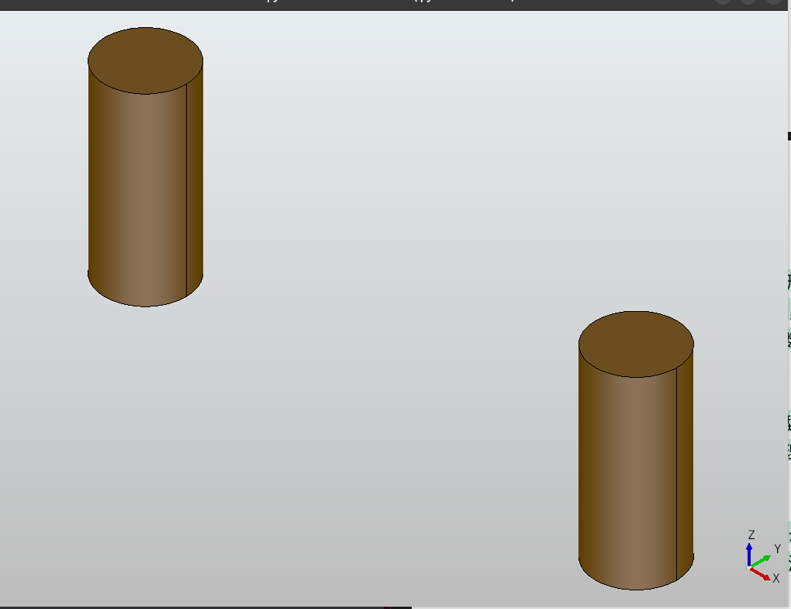
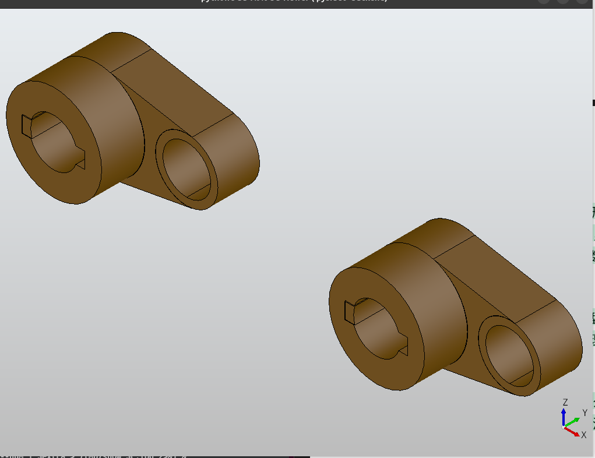
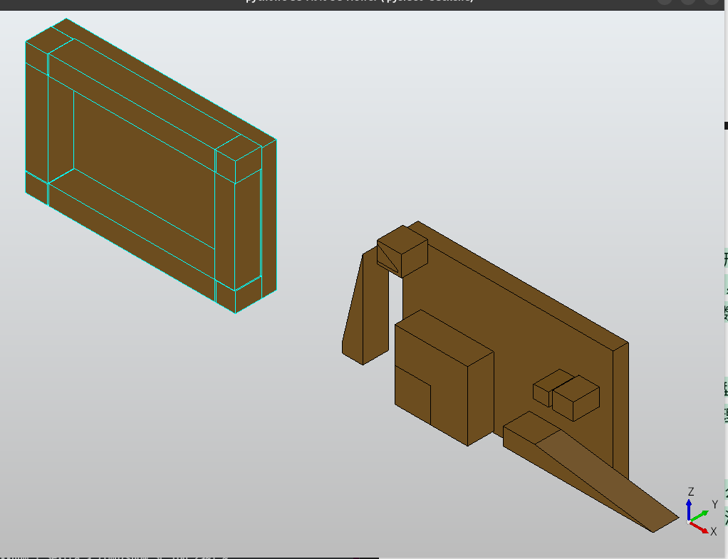
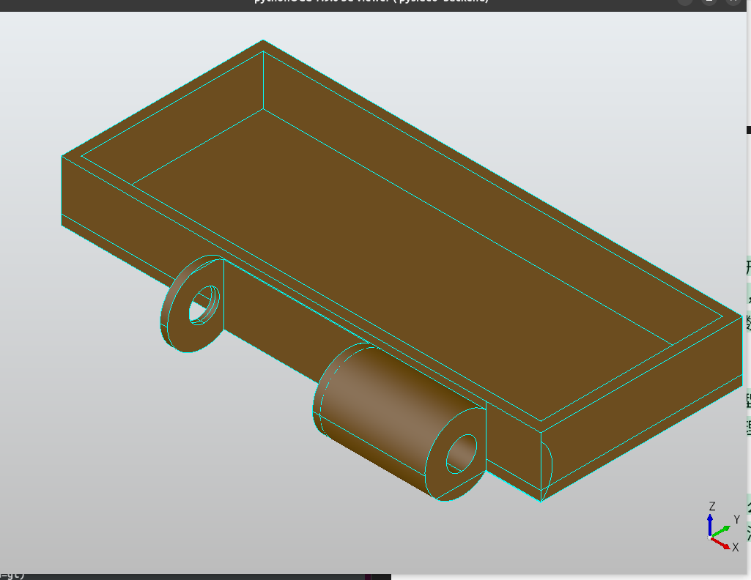
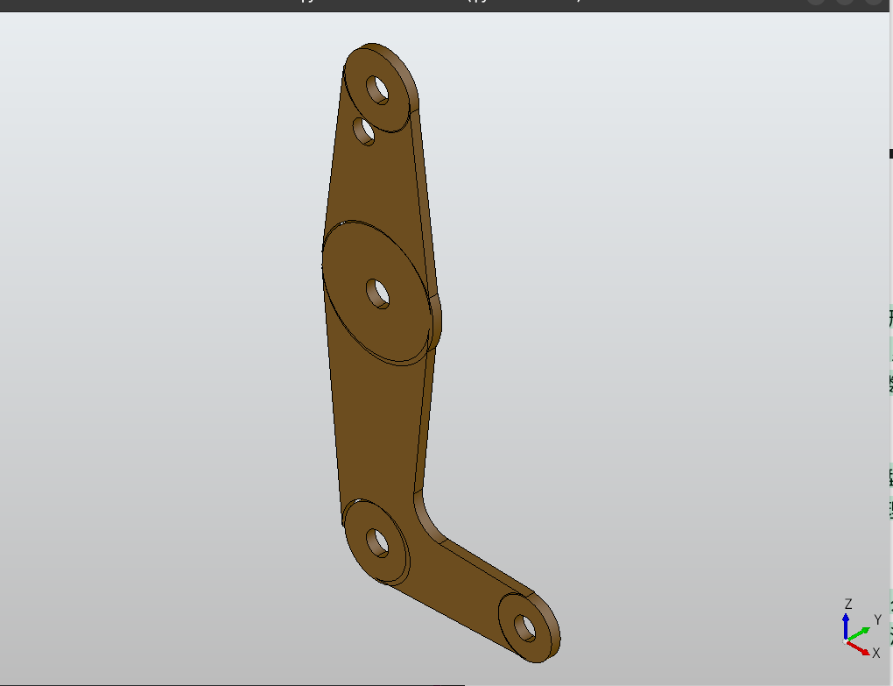
代表案例
案例 3｜失败 · 参数偏差（n=54）
命令类型全对，几何明显偏差。
原因：连续参数量化 + 长序列误差累积。
案例 2｜成功 · 长（n=47）
长序列仍被完整重建。
原因：几何关系简单。
案例 4｜失败 · 无法重建（n=47）
模型输出无效；图示为真值。
原因：布尔合并返回空实体（OCC 层）。
案例 1｜成功 · 短（n=3）
命令与几何均与真值一致。
原因：序列极短，无误差累积空间。
案例 5｜失败 · 真值无效（n=38）
真值本身建不出（无真值点云）。
原因：数据集本身模型无效，与模型无关。

Slide 20
失败原因与局限
失败原因
结论的局限
误差沿序列累积——实测失败率 短 1.0% → 中 6.1% → 长 26.5%。
连续参数与 256 级量化的矛盾：量化误差会破坏平行、相切等关系。
布尔合并偶尔返回空实体（OCC 层，27/1000）。
样本只覆盖 sketch + extrude；论文 Discussion 指出 fillet 等操作依赖 B-rep，未纳入。
CD 只统计能建出几何的样本（972/1000），指标偏乐观。
主因仍是推断，未做参数级归因。
误差累积验证：同一批 544 个长样本（n ≥ 35）内部，前后段准确率
位置 | 命令类型准确率 | 参数准确率
前 10 条 | 0.9748 | 0.8989
中段（10–25） | 0.9445 | 0.8567
后段（25–60） | 0.9173 | 0.8410

Slide 21
05
结论与附录

Slide 22
结论与下一步
能解决什么：复现并验证了论文的表示与网络——用固定起点（上一条曲线的终点）保证环闭合，用 256 级量化 + one-hot 把连续命令适配给 Transformer；并给出一条可复跑的重建与评价链路。
下一步：把「指令建模」的思路接到自然语言与通用大模型上；补齐失败样本的定量分析；扩大评测样本规模。

Slide 23
附录：来源 / 复跑 / AI 使用
来源：论文 arXiv:2105.09492；官方代码 github.com/rundiwu/DeepCAD。
复跑：cd m1 && ./m1.sh；cd m2 && ./m2.sh；cd m3 && ./m3.sh 1000 2000。
AI 使用：见仓库 ai_use.md——AI 提供 bash 指导、口径核对与部分脚本；数据整理、评价指标口径与检查规则由本人确定。

Slide 24
感谢两位老师
请批评指正

